Slide 1
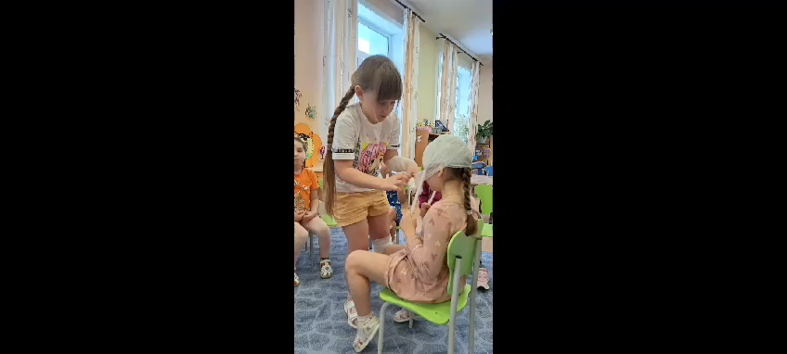
встреча С ПРЕДСТАВИТЕЛЯМИ регионального отделения «российский Красный КРЕСТ»

